Slide 1
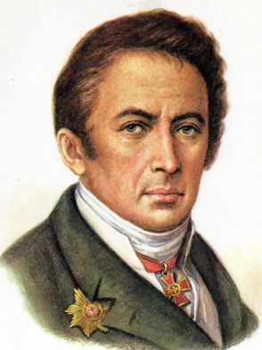
«Чистая, высокая слава Карамзина принадлежит России…»
(А.С.Пушкин)

Slide 2
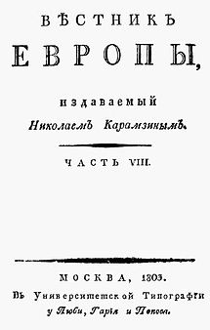
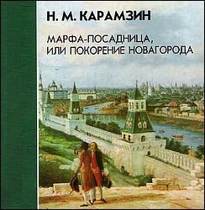
В 1802 — 1803 Карамзин издавал журнал "Вестник Европы", в котором преобладали литература и политика. В критических статьях Карамзина вырисовывалась новая эстетическая программа, что способствовало становлению русской литературы как национально-самобытной. Ключ самобытности русской культуры Карамзин видел в истории. Наиболее яркой иллюстрацией его взглядов стала повесть "Марфа Посадница". В своих политических статьях Карамзин обращался с рекомендациями к правительству, указывая на роль просвещения.

Slide 3

Стараясь воздействовать на царя Александра I, Карамзин передал ему свою "Записку о древней и новой России" (1811), вызвав его раздражение. В 1819 подал новую записку — "Мнение русского гражданина", вызвавшую еще большее неудовольствие царя. Однако Карамзин не отказался от веры в спасительность просвещенного самодержавия и позднее осудил восстание декабристов. Однако Карамзина-художника по-прежнему высоко ценили молодые писатели, даже не разделявшие его политических убеждений.

Slide 4
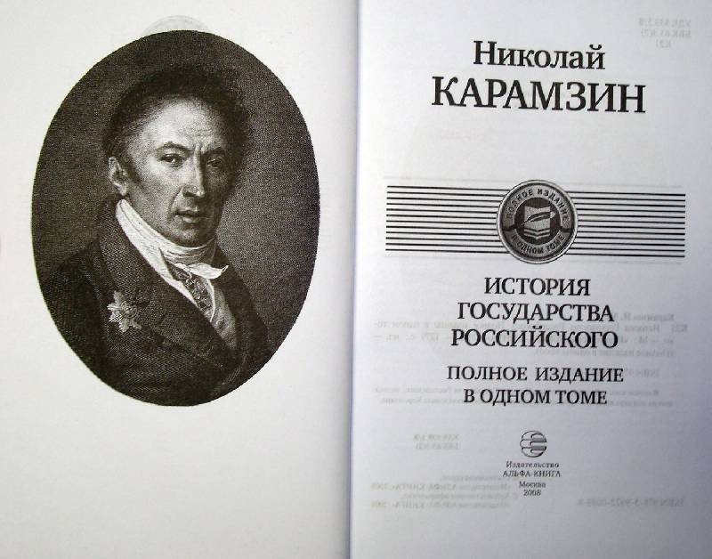
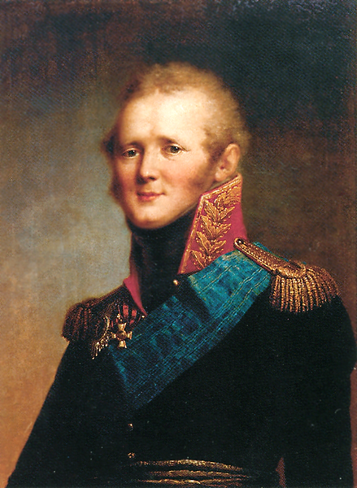
Н.М.Карамзин берется за гигантский труд — составить родную русскую историю. 31 октября 1803 года вышел указ Царя Александра I о назначении Н. М. Карамзина историографом с жалованием 2 тысячи рублей в год. Теперь на всю оставшуюся жизнь — историк !
В 1804 он приступает к созданию "Истории государства Российского", над которой работал до конца дней, но не завершил.

Slide 5
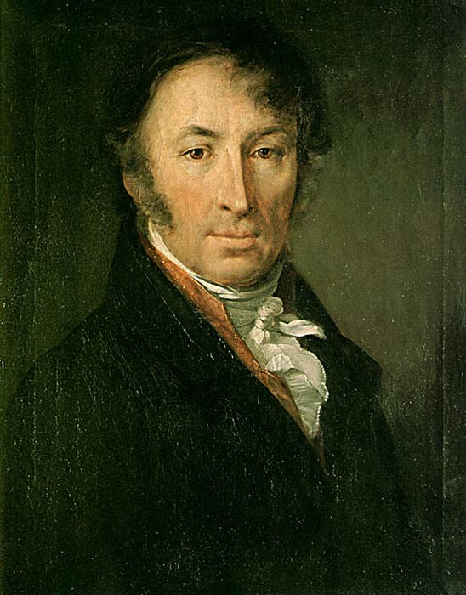
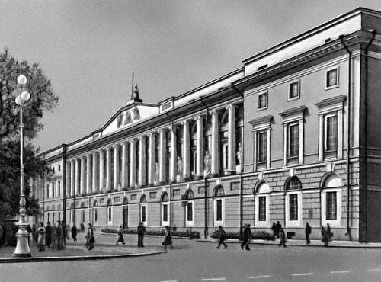
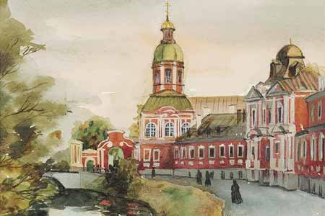
Теперь — писать. Но для этого нужно собирать материал. Начались поиски. Карамзин буквально прочесывает все архивы и книжные собрания Синода, Эрмитажа, Академии наук, Публичной библиотеки, Московского университета, Александро-Невской и Троице-Сергиевой лавры. По его просьбе ищут в монастырях, в архивах Оксфорда, Парижа, Венеции, Праги и Копенгагена. И сколько всего нашлось!

Slide 6
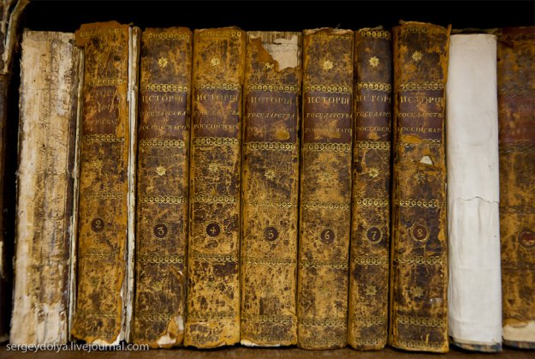
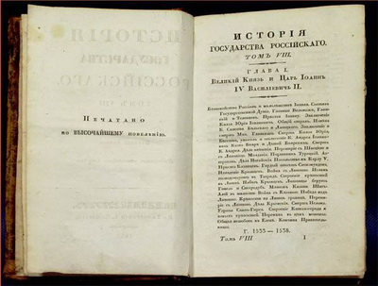
Материалы собираются, но как взяться за текст, как написать такую книгу, которую прочтет и самый простой человек, но от которой и академик не поморщится? Как сделать, чтобы было интересно, художественно, и в то же время научно? И вот эти тома. Каждый делится на две части: в первой — подробный, написанный большим мастером, рассказ — это для простого читателя; во второй — обстоятельные примечания, ссылки на источники — это для историков.

Slide 7

Первые восемь томов "Истории Государства Российского" вышли все разом в 1818 году. Рассказывают, что, захлопнув восьмой, последний том, Федор Толстой по прозванию Американец воскликнул: "Оказывается, у меня есть Отечество!" И он был не один. Тысячи людей подумали, и главное, почувствовали вот это самое. Зачитывались "Историей" все — студенты, чиновники, дворяне, даже светские дамы. Читали в Москве и Петербурге, читали в провинции: далекий Иркутск один закупил 400 экземпляров. Ведь это так важно для всякого, знать, что оно у него есть, Отечество. Эту уверенность дал людям России Николай Михайлович Карамзин.

Slide 8
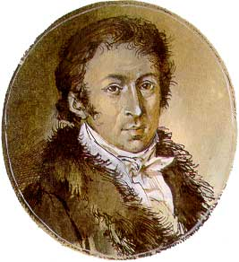
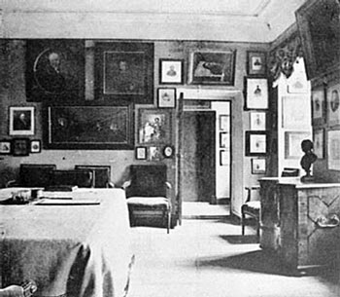
Н.М.Карамзин пишет брату: "История не роман: ложь всегда может красива, а истина в своем одеянии нравится только некоторым умам". Так о чем же писать? Подробно излагать славные страницы прошлого, а темные лишь перелистывать? Может быть, именно так должен поступать историк-патриот? Нет, решает Карамзин — патриотизм только не за счет искажения истории. Он ничего не добавляет, ничего не выдумывает, не превозносит победы и не преуменьшает поражения.
Рабочий кабинет Н.М. Карамзина.

Slide 9
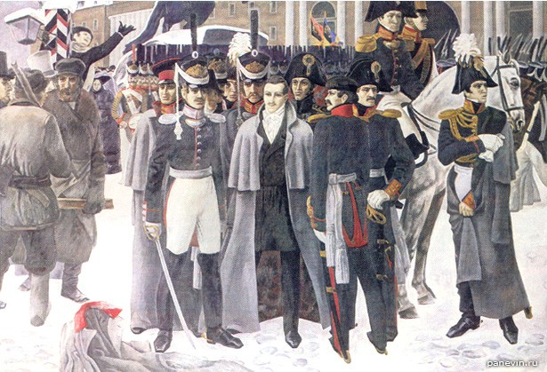
Он не хотел, чтобы его книга стала источником вредных мыслей. Он хотел говорить правду. Так уж получилось, что правда, им написанная, оказалась "вредной" для самодержавия.
И вот 14 декабря 1825 года. Получив известие о восстании (для Карамзина это, конечно, мятеж), историк идет на улицу. Через несколько дней Карамзин о декабристах скажет так: "Заблуждения и преступления этих молодых людей суть заблуждения и преступления нашего века".

Slide 10
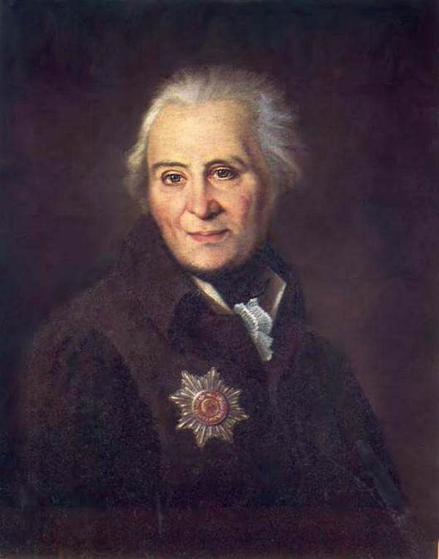
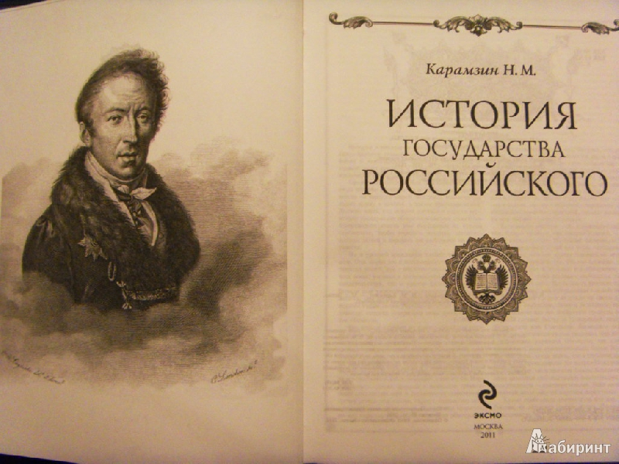
После восстания Карамзин смертельно заболевает — простудился 14 декабря. В глазах современников он был еще одной жертвой этого дня. Но умирает не только от простуды — рухнуло представление о мире, утеряна вера в будущее, а на престол взошел новый царь, очень далекий от идеального образа просвещенного монарха. Писать Карамзин больше не мог. Последнее, что успел сделать, — вместе с Жуковским уговорил царя вернуть из ссылки Пушкина.
Николай Михайлович умер 22 мая 1826 года.

Slide 11
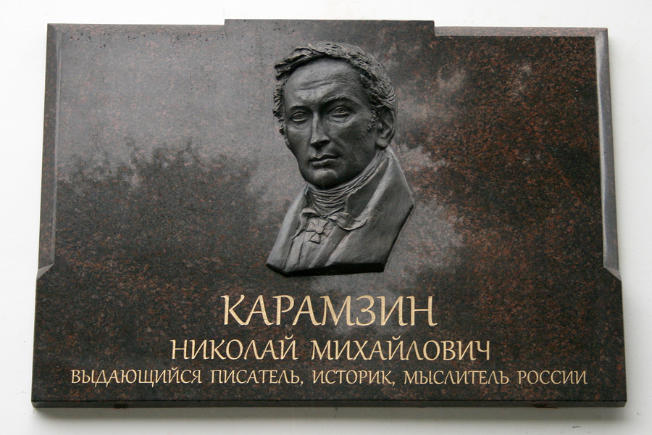
Карамзин писал свою «Историю» до конца жизни, но не смог её закончить. Текст рукописи 12 тома обрывается на главе «Междоцарствие. г. 1611-1612», хотя автор намеревался довести изложение до начала правления дома Романовых.
Разумеется, этот труд Карамзина можно считать его самым главным и влиятельным произведением, ведь История государства Российского является первой писаной историей нашей страны.

Slide 12
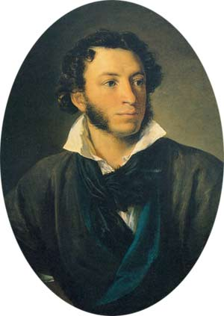
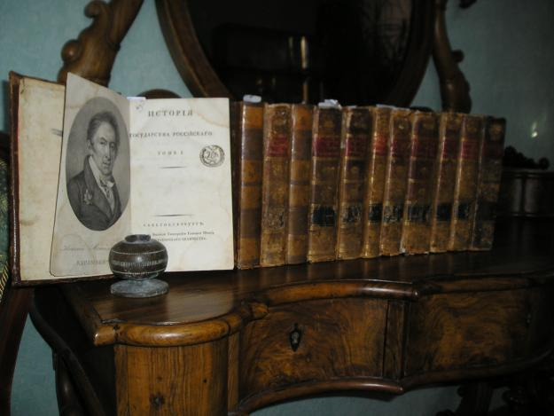
«Появление сей книги,— вспоминал Пушкин, — (как и быть надлежало) наделало много шуму и произвело сильное впечатление... Все, даже светские женщины, бросились читать историю своего отечества, дотоле им неизвестную. Она была для них новым открытием. Древняя Россия казалась найдена Карамзиным, как Америка Колумбом. Несколько времени ни о чем другом не говорили». Пушкин признался, что и сам прочел «Историю» «с жадностью и вниманием».

Slide 13
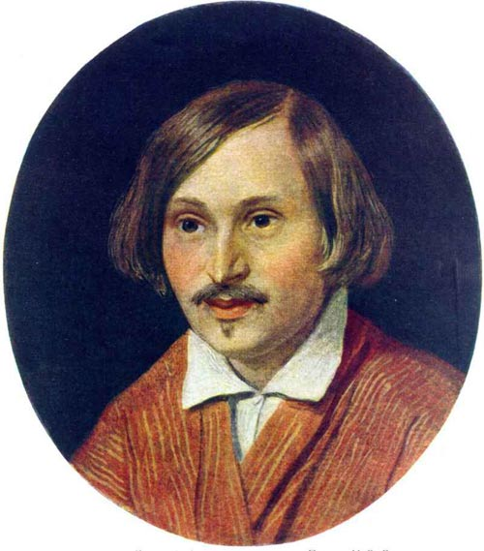
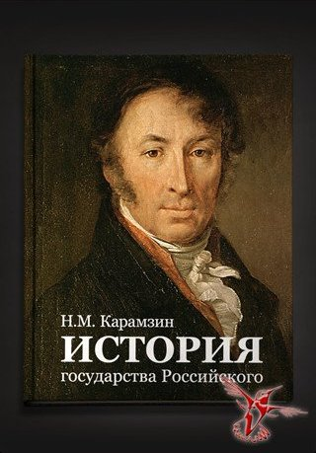
Гоголь писал: «Карамзин представляет, точно, явление необыкновенное... Карамзин первым показал, что писатель может быть у нас независим и почтен всеми равно, как именитейший гражданин в государстве... Никто, кроме Карамзина, не говорил так смело и благородно, не скрывая никаких своих мнений и мыслей, хотя они и не соответствовали во всём тогдашнему правительству, и слышишь невольно, что он один имел на то право. Какой урок нашему брату писателю!..»

Slide 14
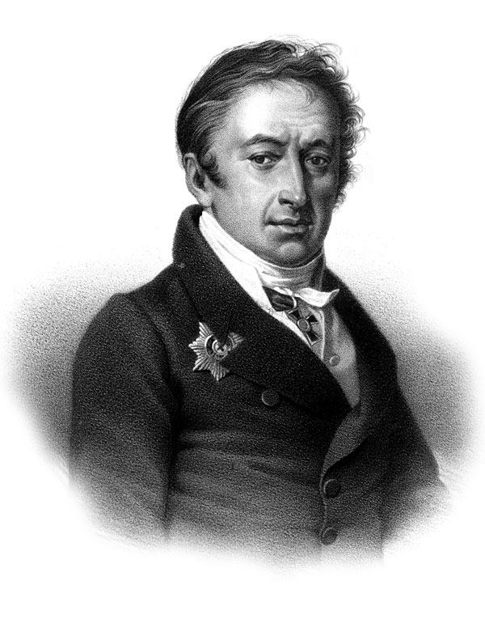
Имя Николая Михайловича пользовалось широчайшей популярностью не только в прошлом веке, но и ныне. В чем притягательная сила ставшего бессмертным сочинения Карамзина?
Почему только на протяжении второй четверти XIX столетия "История государства Российского" переиздавалась шесть раз? Читателя влечет к Карамзину магия слова, созданные им художественные портреты исторических личностей, сочетание писательского и исследовательского талантов. Дарованиями, свойственными Николаю Михайловичу, не обладали ни историки XVIII века, ни историки XIX столетия вплоть до Н.И. Костомарова и В.О. Ключевского.
История Государства Российского оказывает огромное влияние на литературу и историю того времени, связывая их воедино.

Slide 15

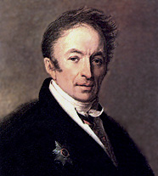
История государства Российского крупнейшее для своего времени достижение русской и мировой исторической науки, первое монографическое описание русской истории с древнейших времен по начало XV в опирающееся на огромный круг исторических источников.

Slide 16
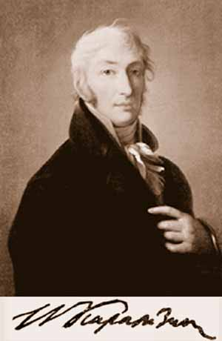
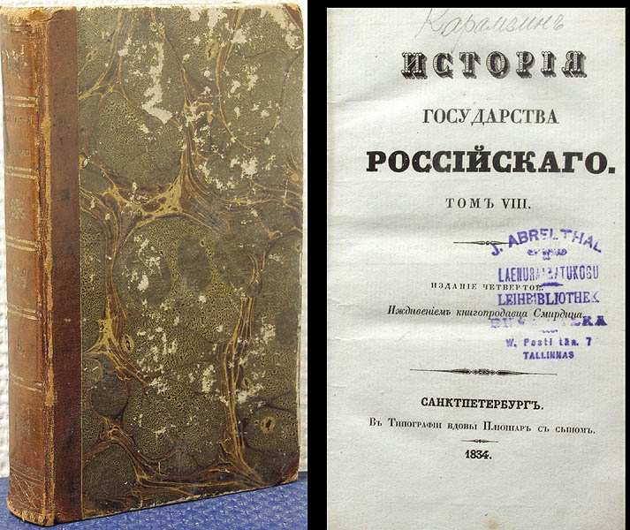
«История государства Российского», над которой Карамзин работал свыше двух десятилетий (1804—1826), вошла в русскую культуру и как выдающееся историческое исследование, содержащее ценнейшие сведения о прошлом Русской земли, и как замечательное художественное произведение. Чрезвычайная занимательность, живость повествования, яркость картин, рельефность образов в сочетании с обстоятельностью изложения и смелостью выводов и обобщений сделали «Историю» Карамзина настольной книгой современников и сохраняющим свое значение для потомков литературным памятником.

Slide 17
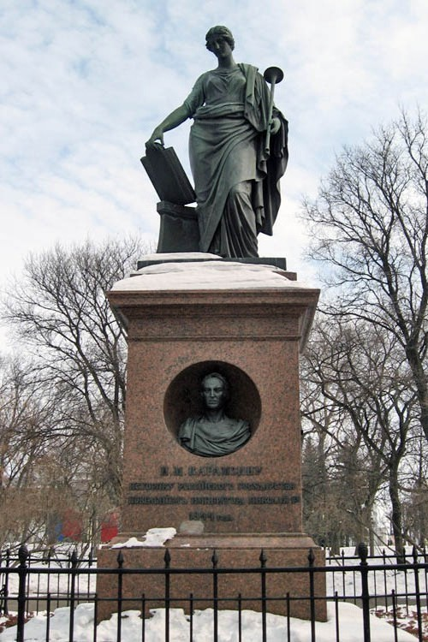
С тех пор прошло более чем полтора столетия. Нынешние историки знают о древней России куда больше, чем Карамзин, — сколько всего найдено: документы, археологические находки, берестяные грамоты, наконец. Но книга Карамзина — история-летопись — единственная в своем роде и больше такой не будет.

